Slide 1
게임엔진 프로그래밍 2019 Final – Unity Angry Birds
201521032 한태희

Slide 2
목차
스코어 계산
개요
스테이지 클리어

Slide 3
스코어 계산 개요
Game Manager Object의 ScoreManager 스크립트
게임 스코어 값을 가지고 있으며, addScore()로 외부에서 스코어를 더할 수 있음.
Bird외 게임 속 물체들의 ImpactCheck 스크립트
물체가 다른 물체와 충돌했을 때, 일정량 이상의 충격을 받으면 자신을 제거.
물체가 Pig일 경우, Bird와 접촉하면 충격량과 관계 없이 자신을 제거.
Pig가 제거될 경우 전체 스코어에 점수를 더함.

Slide 4
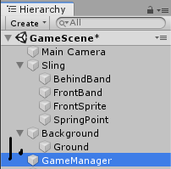
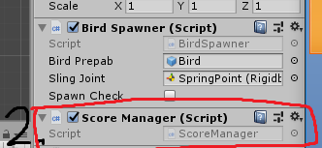
ScoreManager
Hierachy에서 EmtyObject인 GameManager 생성.
GameManager에서 ScoreManger Script 생성.
ScoreManger Script
ScoreManger는 int형의 점수를 가지고 있으며, addScore()로 외부에서 점수를 더하고, getScore()로 외부에서 점수 값을 조회할 수 있음.
using System;
using System.Collections;
using System.Collections.Generic;
using UnityEngine;
public class ScoreManager : MonoBehaviour
{
private int Score = 0;
public void addScore(int addScore)
{
Score += addScore;
}
public int getScore()
{
return Score;
}
}

Slide 5
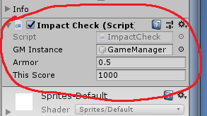
Impact Check
1. Bird를 제외한 게임 속 물리적 상호작용 물체 사이에 모두 Impact Check 스크립트를 붙힘.
2. 스크립트 속 public 변수로
를 선언한다. Armor의 값은 0.5 잘깨짐 ~ 2 잘 안깨짐이다.
3. Start() 때, 가지고 있는 GameManger 인스턴스로 ScoreManager 컴포넌트를 생성한다.
public class ImpactCheck : MonoBehaviour
{ …
public GameObject GMInstance; // GameManger
public float Armor = 1.0f; //물체가 충격에 버티는 능력
public int thisScore = 0; // 물체가 파괴되었을 시 더해지는 점수
… }
public class ImpactCheck : MonoBehaviour
{ …
private ScoreManager scoreManager;
…
void Start()
{
scoreManager = GMInstance.GetComponent<ScoreManager>();
}
}

Slide 6
Impact Check
4. OnCollisionEnter2D()를 작성한다.
public class ImpactCheck : MonoBehaviour
{ …
private void OnCollisionEnter2D(Collision2D info)
{
Vector2 n = info.rigidbody.transform.position - info.otherRigidbody.transform.position;
n.Normalize();
float mass = info.rigidbody.mass;
float fakeImpulse =Mathf.Abs( Vector2.Dot(n,info.relativeVelocity) / (mass * Armor));
if(fakeImpulse > 2)
{
Destroy(this.gameObject);
scoreManager.addScore(thisScore);
}
else if (gameObject.tag == "Pig")
{
if (info.gameObject.tag == "Bird")
{
Destroy(this.gameObject);
}
}
… }

Slide 7
Impact Check
5. OnCollisionEnter2D는 OnCollisionEnter와 다르게 물체가 충돌 했을 때, 충격량을 반환하는 기능을 가지고 있지 않다. 따라서 Unity에서 2D 물체간 충돌시 충격량을 구하기 위해선 양측의 속도를 이용해 직접 충격량을 구해야 한다.
6. 위 스크립트에서는 fakeImpuse라는, 근사적인 충격량을 구하는 공식을 사용하였다.
fakeImpulse =Mathf.Abs( Vector2.Dot(n,info.relativeVelocity) / (mass * Armor));
Armor나 Mass가 커지면 위의 계산된 값이 점점 작아져서 물체가 더 큰 힘을 받아야만 부수어 진다.
7. 가짜 Impuse 값이 2 이상인 충돌 물체나, 새와 충돌한 돼지는 파괴되고 자신에게 할당된 점수만큼 게임의 점수를 올리게 된다. ScoreManager의 addScore를 이용하여 실행한다.

Slide 8
스테이지 클리어 개요
게임 종료 UI
획득한 점수를 표시한다.
Success 문구를 출력한다.
누를 경우 게임 재시작이 가능한 버튼을 띄운다.
Game Manager Object의 GameManager 스크립트
게임이 시작될 때, 게임 속에 존재하는 돼지의 숫자를 저장한다.
외부에서 PigIsDead()를 호출하여 GameManager에 저장된 돼지의 숫자를 하나 줄일 수 있다.
돼지의 숫자가 0이 될 경우, 스테이지를 클리어 한다.
스테이지를 클리어 하면, 점수 표시, 재시작 버튼이 있는 UI를 화면에 표시한다.
ImpactCheck 스크립트 내용 추가
돼지가 게임에서 제거될 경우, GameManager Script의 PigIsDead()를 호출한다.

Slide 9
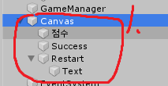
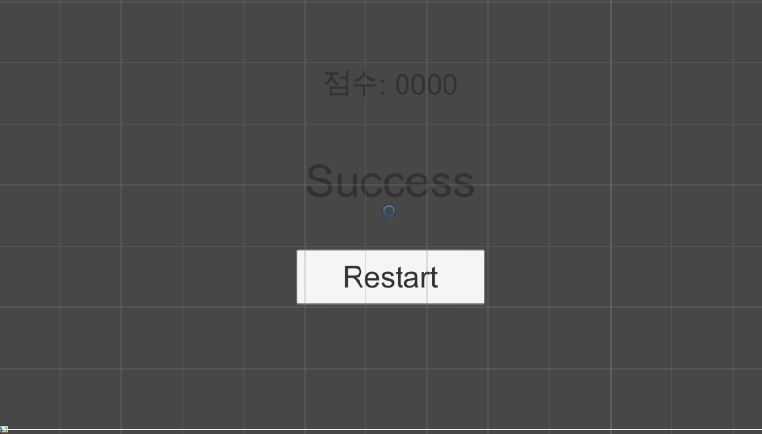
게임 종료 UI
Hierachy에서 점수 (Text), 성공 표시 (Text), 다시시작 버튼 (Button) 3가지 UI를 생성한다.
3가지 UI를 화면에 배치한다. 게임 종료 후 출력되는 UI이므로, 중앙에 위아래로 배치한다.

Slide 10
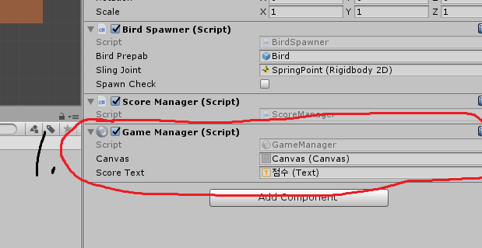
GameManager 스크립트
GameManager에서 GameManger Script를 생성한다.
GameManager 스크립트를 아래와 같이 작성한다.
using System.Collections;
using System.Collections.Generic;
using UnityEngine;
using UnityEngine.UI;
using UnityEngine.SceneManagement;
public class GameManager : MonoBehaviour
{
private GameObject[] Pigs; //돼지 오브젝트 배열
private int PigNum; //돼지 오브젝트 갯수
public Canvas canvas; //게임의 캔버스
public Text ScoreText; // 점수 표시 텍스트
private bool gameOver;
// Start is called before the first frame update
void Start()
{
Pigs = GameObject.FindGameObjectsWithTag("Pig");
PigNum = Pigs.Length;
canvas.enabled = false;
}
public void PigIsDead()
{
PigNum--;
if (PigNum == 0)
{
ScoreText.text = "점수: " + gameObject.GetComponent<ScoreManager>().getScore();
canvas.enabled = true;
Time.timeScale = 0;
}
}
public void GameRestart()
{
Time.timeScale = 1;
SceneManager.LoadScene("GameScene");
}
}

Slide 11
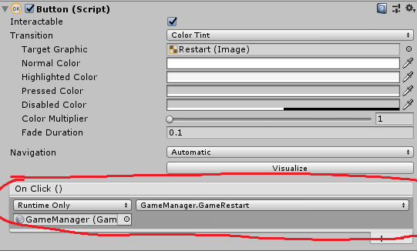
GameManager 스크립트
1. GameManager는 Start() 때, tag를 이용해 Pig 오브젝트들을 읽어와 개수를 확인한다.
(이전에 미리 돼지 오브젝트에 Pig 태그가 달려있어야 한다. 혹은 이 방법 대신 오브젝트 이름으로 찾는 방법도 구현 가능하다.)
2. GameManager는 PigIsDead() 함수가 호출될 때 마다, 자신이 가지고 있는 돼지의 개수를 하나씩 빼고, 개수가 0이 되었나 확인한다. 만약 0이 되면 게임이 종료된다.
3. 게임이 종료되면 Time.timeScale을 이용해 시간을 정지시킨다.
4. GameManager는 게임 캔버스의 enable 값을 false, true로 변경하는 것으로 게임의 UI를 관리한다. Stat() 때 false, 게임이 종료된 PigNum ==0일 때, true로 변경한다.
5. 다시시작 버튼의 onClick 메소드를 GameManager의 GameRestart() 메소드로 등록한다.
다시시작 버튼은 씬을 다시 로드하는 방법으로
게임을 다시 시작시킨다. 이 때, 게임의 시간을 다시
흐르게 만든다.

Slide 12
Impact Check
1. Impact Check 스크립트의 OnCollisionEnter2D 메소드에 다음과 같이 내용을 추가한다.
private void OnCollisionEnter2D(Collision2D info)
{
…
if(fakeImpulse > 2)
{
…
if(gameObject.tag == "Pig")
{
gameManager.PigIsDead();
}
}
else if (gameObject.tag == "Pig")
{
if (info.gameObject.tag == "Bird")
{
…
gameManager.PigIsDead();
}
}
}

